Slide 1
La natation artistique Ou natation synchronisée
Par maxime kuntzmann

Slide 2
Nouvelle dénomination
Depuis 2017, on parle de natation artistique même si on continue à parler de natation synchronisée en interne.
Je pratique ce sport depuis 5 ans.

Slide 3
Un entraînement classique
2 phases :
Un entraînement à sec
Un entraînement dans l’eau

Slide 4
Les niveaux de competition
Les différents niveaux :
Baby synchro (de 4 ans à 6 ans)
Sirènes (de 6 ans à 8 ans environ)
Avenirs (de 8 ans à 12 ans environ)
Jeunes (de 12 à 15 ans)
Juniors (de 15 à 18 ans )
Séniors

Slide 5
Les synchronats
1) Parcours découverte : donne accès aux championnats régionaux et catégorie Avenir
2) Parcours Argent : donne accès aux championnats de Nationale 1
3) Parcours Or : pour les niveaux supérieurs

Slide 6
Les parcours
parcours à sec
Propulsion technique (déplacements)
Technique (figures)
Il faut que ces 3 épreuves soient réussies dans une même année pour que le Synchronat soit validé.

Slide 7
Et la France dans tout ça !?
Aux Championnats d’Europe de 2022, l’équipe de France s’est hissée au 3ème rang ! Bravo les filles !
Bien sûr c’est un sport ouvert aux garçons aussi : le Français Quentin Rakotomalala a remporté la médaille de bronze en solo libre.

Slide 8
LE BNS
Je fais donc partie du Ballet Nautique de Strasbourg.
J’ai mes entraînements tous les lundis (de 17h à 19h30), les mercredis (de 13h30 à 17h), les vendredis (de 17h à 19h) et les samedis (de 13h à 16h).
C’est beaucoup !
Le BNS est le 2ème club de natation artistique en France !

Slide 9
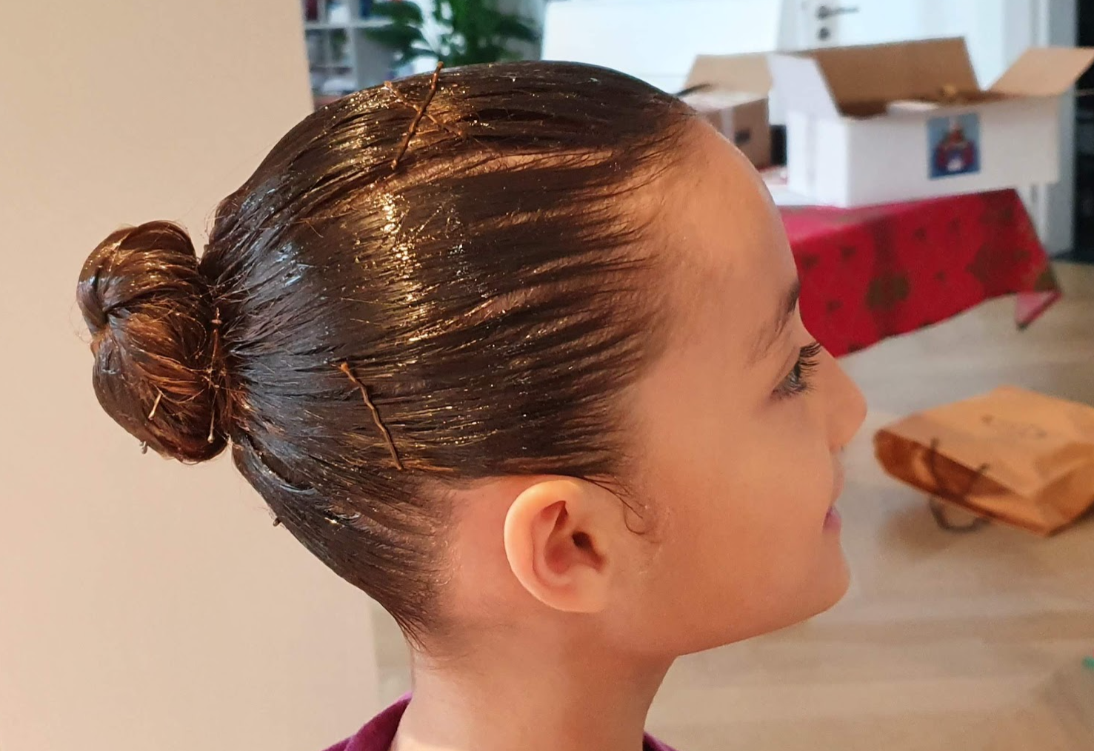
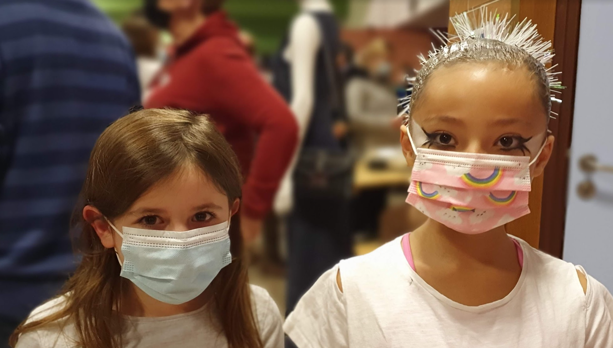
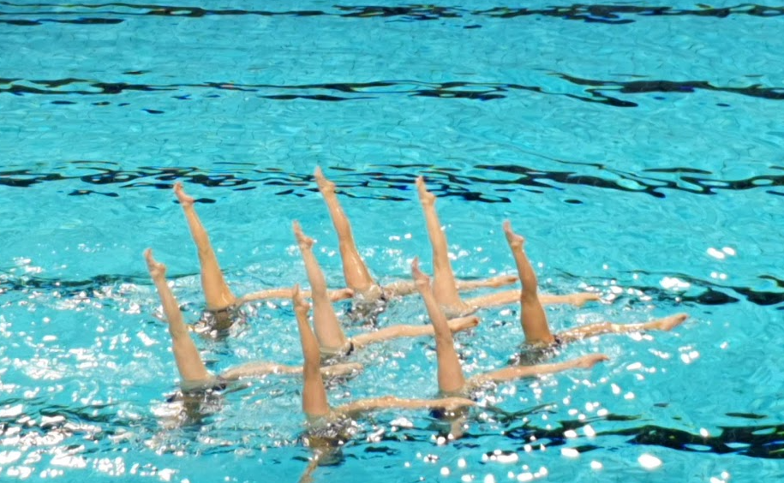
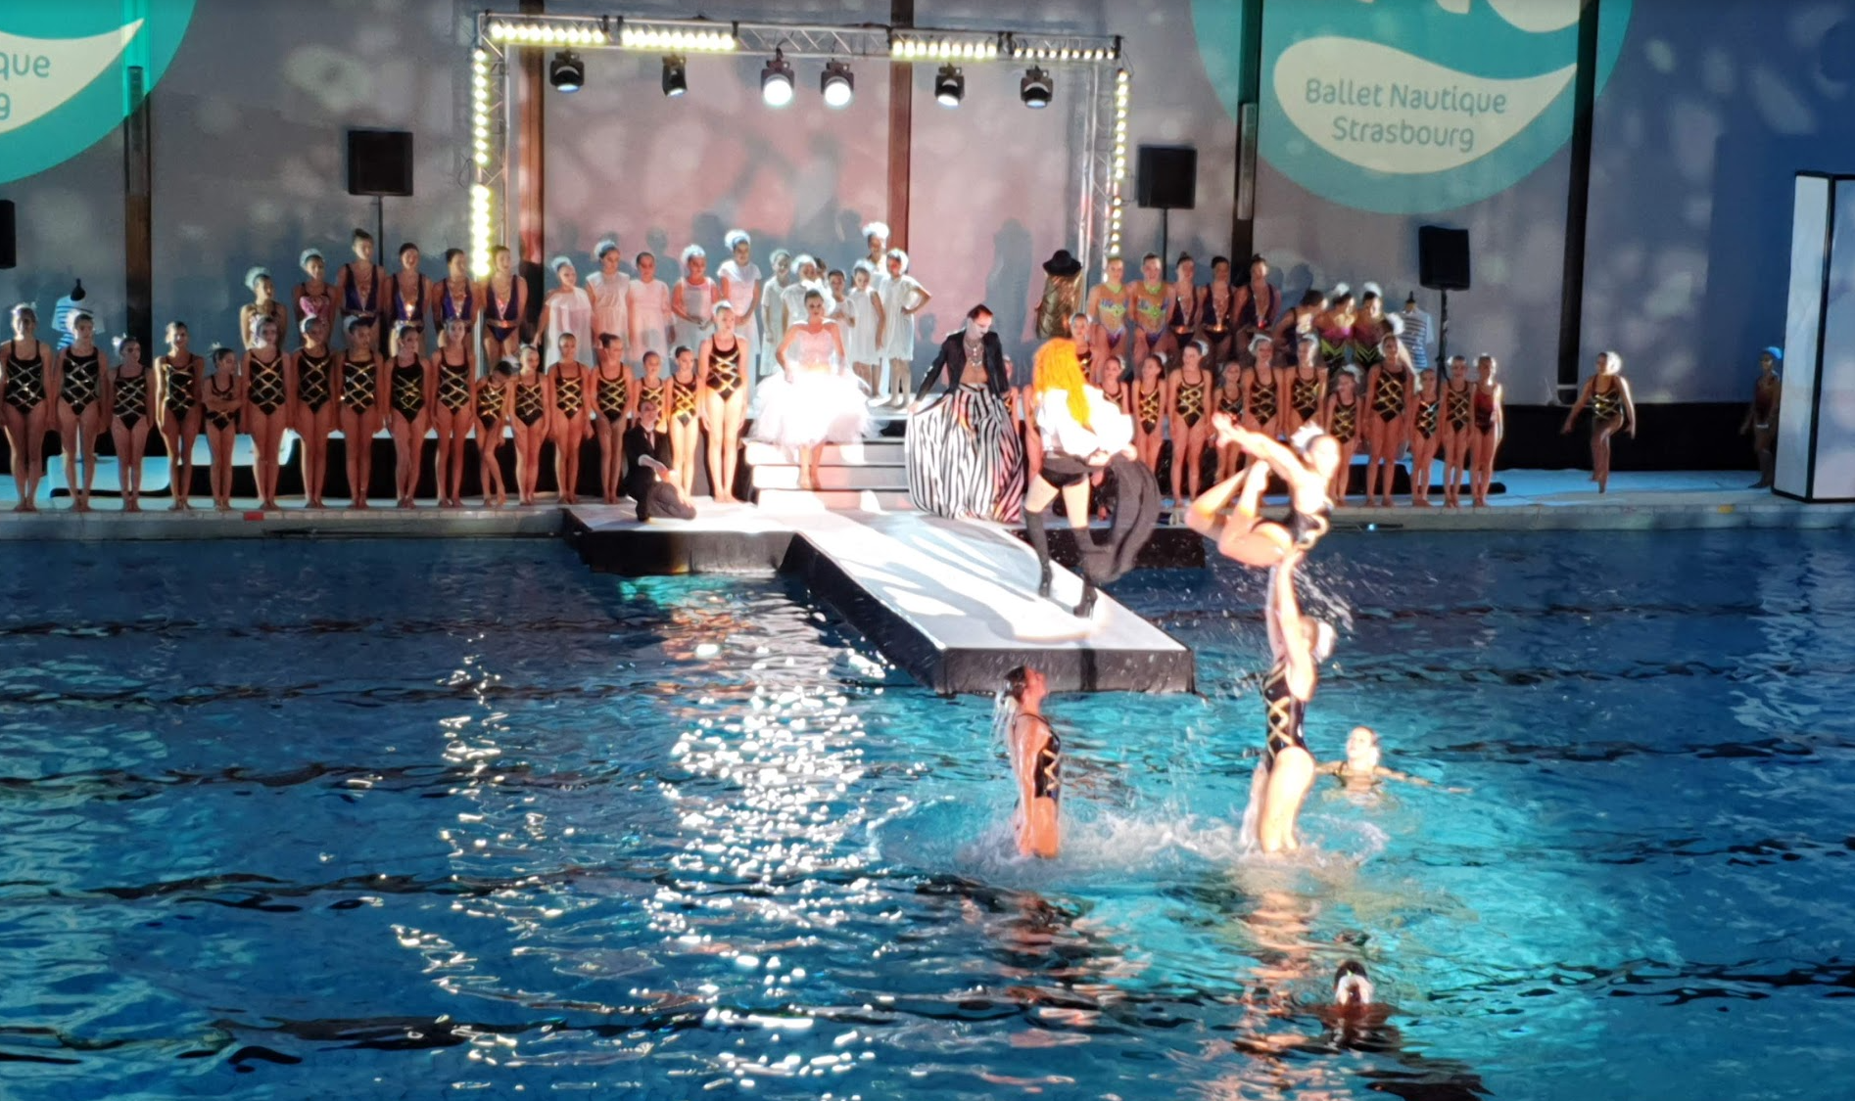
Le Gala
Chaque année, le BNS organise un gala pour promouvoir l’activité.
C’est un spectacle nautique, de lumières, de son.
Il a lieu fin novembre ou début décembre.

Slide 10
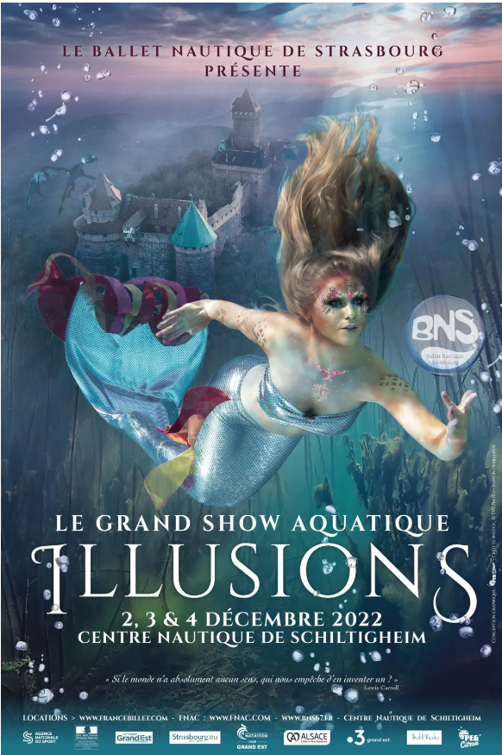
Cette année !
Le titre de cette saison est ILLUSIONS.
Le gala aura lieu les
Vendredi 2 décembre à 20h
Samedi 3 décembre à 17h et à 20h
Dimanche 4 décembre à 17h

Slide 11
Venez nous rejoindre !
Si vous voulez me soutenir, venez nombreux au spectacle !
Et si vous voulez essayer ce sport très complet, venez faire un essai !
Merci pour votre attention !
PS : la prochaine fois, je vous parlerai d’un sujet historique, palpitant et émouvant… Laura Plantation à La Nouvelle Orléans !

